Slide 1



Reduced cross sections of electron and neutrino charged current quasielastic scattering on nuclei
院系：物理与天文学院
专业：物理学
汇报人：冯仟潞

Slide 2

目录
1
2
3
引言
准弹性散射的相关公式
模型
Introduction
Formalisom
Model
4
5
研究结果及分析
结论与启发
Research Result and Analysist
Conclusion and Enlightment
Notes:
PPT作者请关注公众号壹课。PPT作者请关注公众号壹课，请尊重原作者。

Slide 3
1
引言
Introduction
Notes:
PPT作者请关注公众号壹课，请尊重原作者。

Slide 4
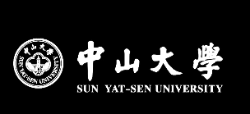
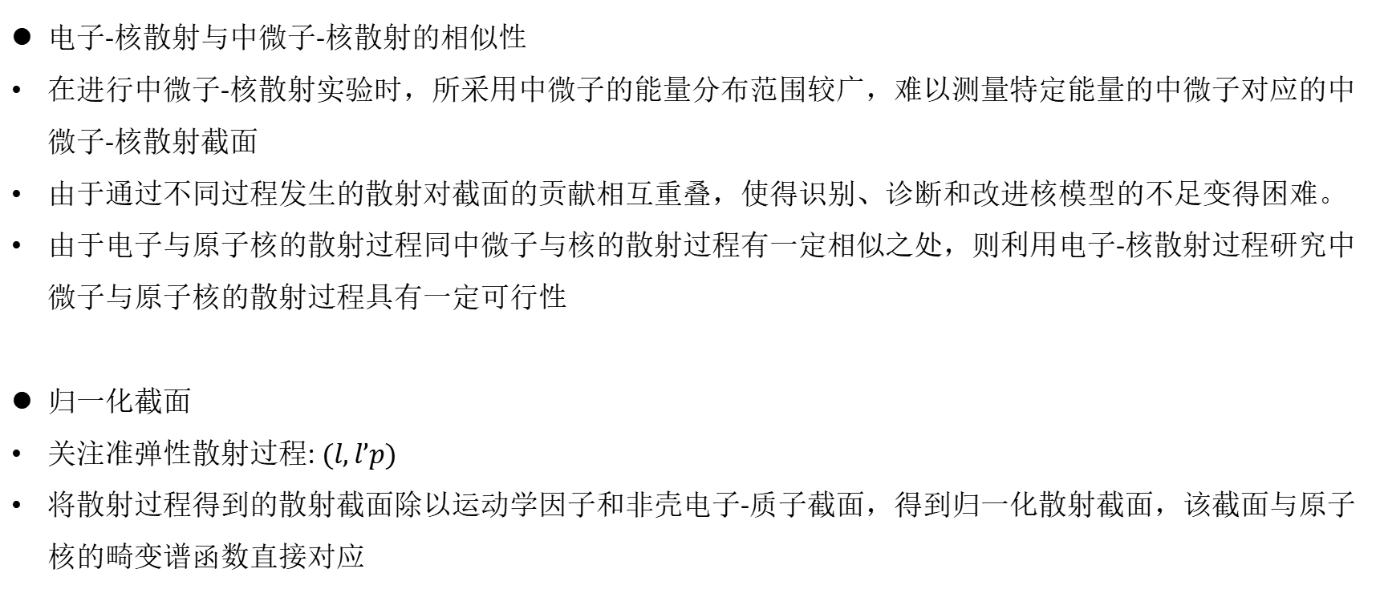
1
引言
Introduction
研究背景
电子-核散射与中微子-核散射的相似性
在进行中微子-核散射实验时，所采用中微子的能量分布范围较广，难以测量特定能量的中微子对应的中微子-核散射截面
由于通过不同过程发生的散射对截面的贡献相互重叠，使得识别、诊断和改进核模型的不足变得困难。
由于电子与原子核的散射过程同中微子与核的散射过程有一定相似之处，则利用电子-核散射过程研究中微子与原子核的散射过程具有一定可行性
归一化截面
关注准弹性散射过程: $(l,l’p)$
将散射过程得到的散射截面除以运动学因子和非壳电子-质子截面，得到归一化散射截面，该截面与原子核的畸变谱函数直接对应
Notes:
PPT作者请关注公众号壹课。

Slide 5
2
准弹性散射相关公式
Formalism of Quasielastic Scattering

Slide 6
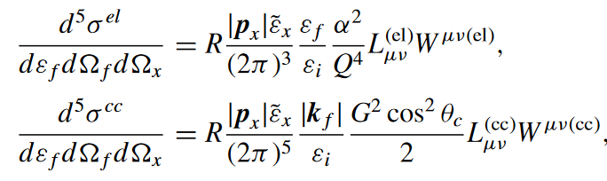
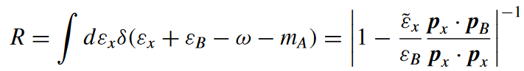
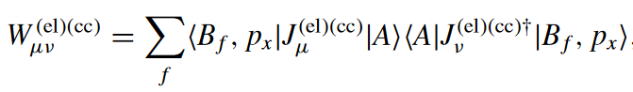
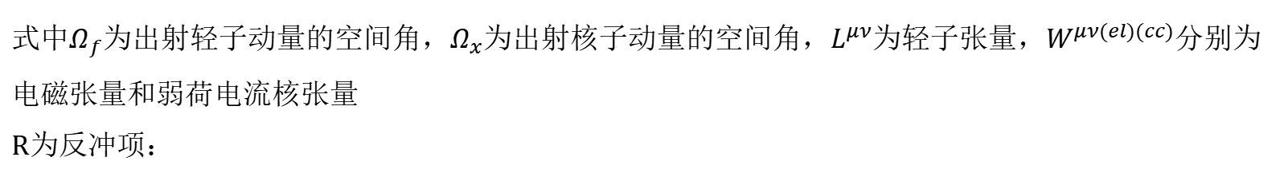
2
准弹性散射相关公式
Formalism of Quasielastic Scattering
电子或中微子与原子核的准弹性散射过程可被描述为：
CCQE轻子-核散射截面
电子及中微子与原子核发生荷电流相互作用的散射截面分别为：
式中$Ω_{f}$为出射轻子动量的空间角，$Ω_{x}$为出射核子动量的空间角，$L^{μν}$为轻子张量，$W^{μν(el)(cc)}$分别为电磁张量和弱荷电流核张量
R为反冲项：
$W^{μν(el)}$和$W^{μν(CC)}$由从初态A到末态B的电磁或荷电流算符的矩阵元的双线性积决定

Slide 7
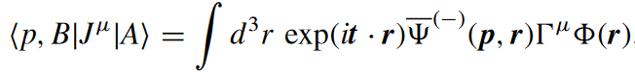
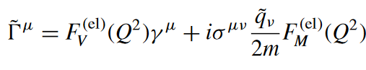
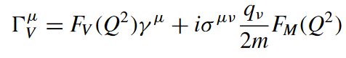
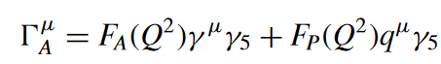
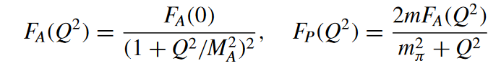
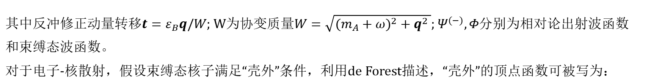
2
准弹性散射相关公式
Formalism of Quasielastic Scattering
核流
将核流表示为单核子流之和：
其中反冲修正动量转移$t=ε_{B}q/W$; W为协变质量$W=\sqrt{{(m_{A}+ω)}^{2}+q^{2} }$; $Ψ^{(−)},Φ$分别为相对论出射波函数和束缚态波函数。
对于电子-核散射，假设束缚态核子满足“壳外”条件，利用de Forest描述，“壳外”的顶点函数可被写为：
式中的$\tilde{q}=(ε_{x}−\tilde{E},q),\tilde{E}=\sqrt{m^{2}+{(p_{x}−q)}^{2}}$;$F_{V}^{(el)}$和$F_{M}^{el}$分别为狄拉克和泡利核子形状因子
对于中微子-核散射，单核子荷电流具有$J^{μ(CC)}=J_{V}^{μ}+J_{A}^{μ}$的形式，对于自由核子顶点函数$Γ^{μ(CC)}=Γ_{V}^{μ}+Γ_{A}^{μ}$:

Slide 8
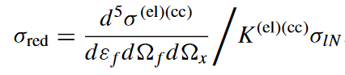
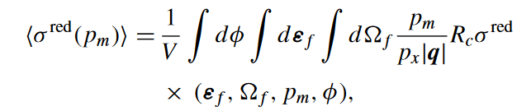
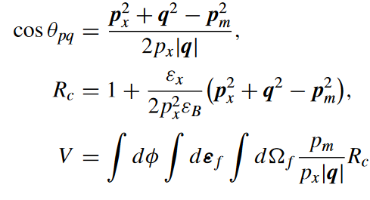
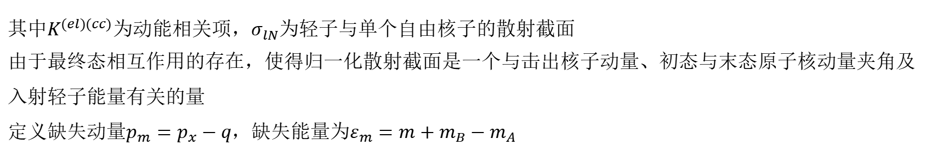
2
准弹性散射相关公式
Formalism of Quasielastic Scattering
归一化截面
其中$K^{(el)(cc)}$为动能相关项，$σ_{lN}$为轻子与单个自由核子的散射截面
由于最终态相互作用的存在，使得归一化散射截面是一个与击出核子动量、初态与末态原子核动量夹角及入射轻子能量有关的量
定义缺失动量$p_{m}=p_{x}−q$，缺失能量为$ε_{m}=m+m_{B}−m_{A}$
其中，

Slide 9
3
模型
Model
Notes:
PPT作者请关注公众号壹课，请尊重原作者。

Slide 10
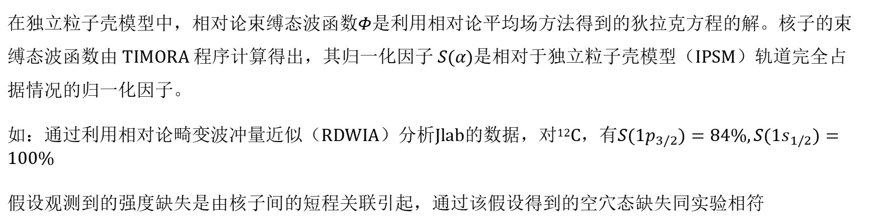
3
模型
Model
束缚态波函数
采用的原子核结构为独立粒子壳模型。在该近似下：
¹²C的模型空间包括¹¹C或¹¹B中1s_{1/2}和1p_{3/2}的粒子-空穴态
¹⁶O的模型空间包括¹⁵O和¹⁵N中的1s_{1/2},1p_{3/2}, 和 1p_{1/2}的粒子-空穴态
⁴⁰Ar的模型空间由³⁹Cl中的1s_{1/2},1p_{3/2},1p_{1/2},1d_{5/2},2s_{1/2}和1d_{3/2}以及³⁹Ar，1s_{1/2}, 1p_{3/2}, 1p_{1/2}, 1d_{5/2}, 2s_{1/2}, 1d_{3/2}, 和 1 f_{7/2}的粒子-空穴态组成
在独立粒子壳模型中，相对论束缚态波函数$Φ$是利用相对论平均场方法得到的狄拉克方程的解。核子的束缚态波函数由 TIMORA 程序计算得出，其归一化因子 𝑆(𝛼)是相对于独立粒子壳模型（IPSM）轨道完全占据情况的归一化因子。
如：通过利用相对论畸变波冲量近似（RDWIA）分析Jlab的数据，对¹²C，有$S(1p_{3/2})=84\%,S(1s_{1/2})=100\%$
假设观测到的强度缺失是由核子间的短程关联引起，通过该假设得到的空穴态缺失同实验相符
Notes:
PPT作者请关注公众号壹课。

Slide 11
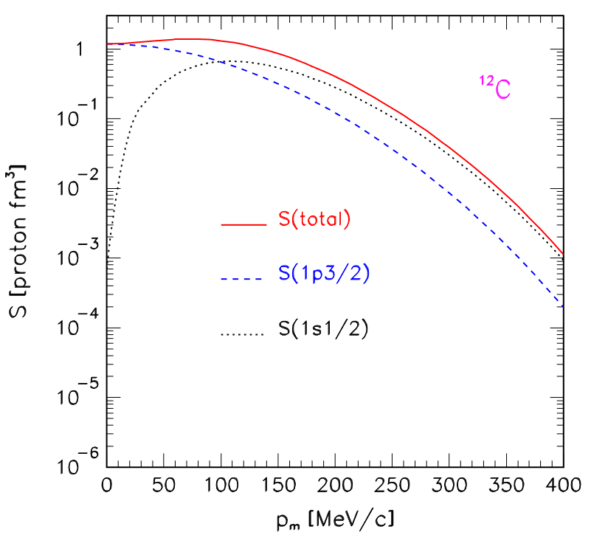
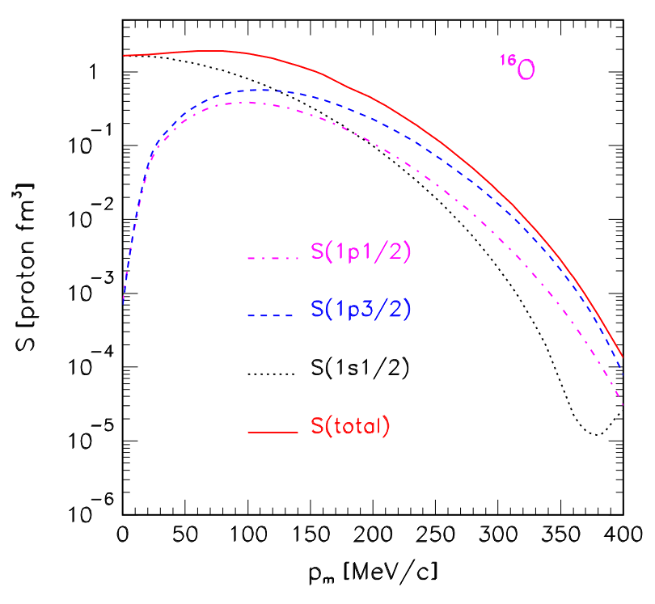
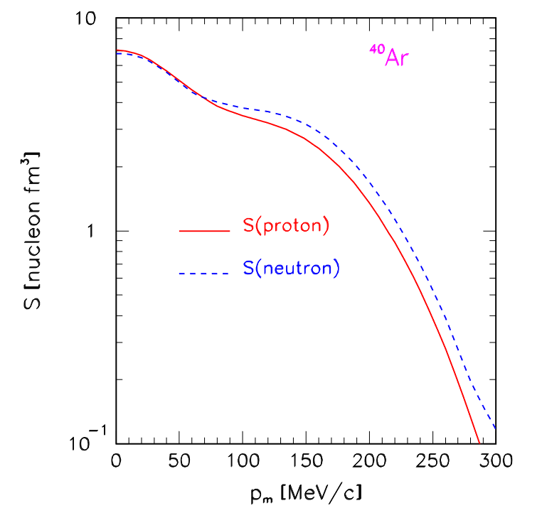
3
模型
Model
利用平均场方法计算¹²C,¹⁶O,⁴⁰Ar占据轨道上质子的动量分布（假设中子的动量分布与质子一致）
出射核子波函数
考虑末态相互作用的情况下，采用RDWIA方法，此时出射核子的畸变波函数$Ψ$为含一个相对论光学势的狄拉克方程的解
Notes:
PPT作者请关注公众号壹课。

Slide 12
4
研究结果及分析
Research Result and Analysis

Slide 13
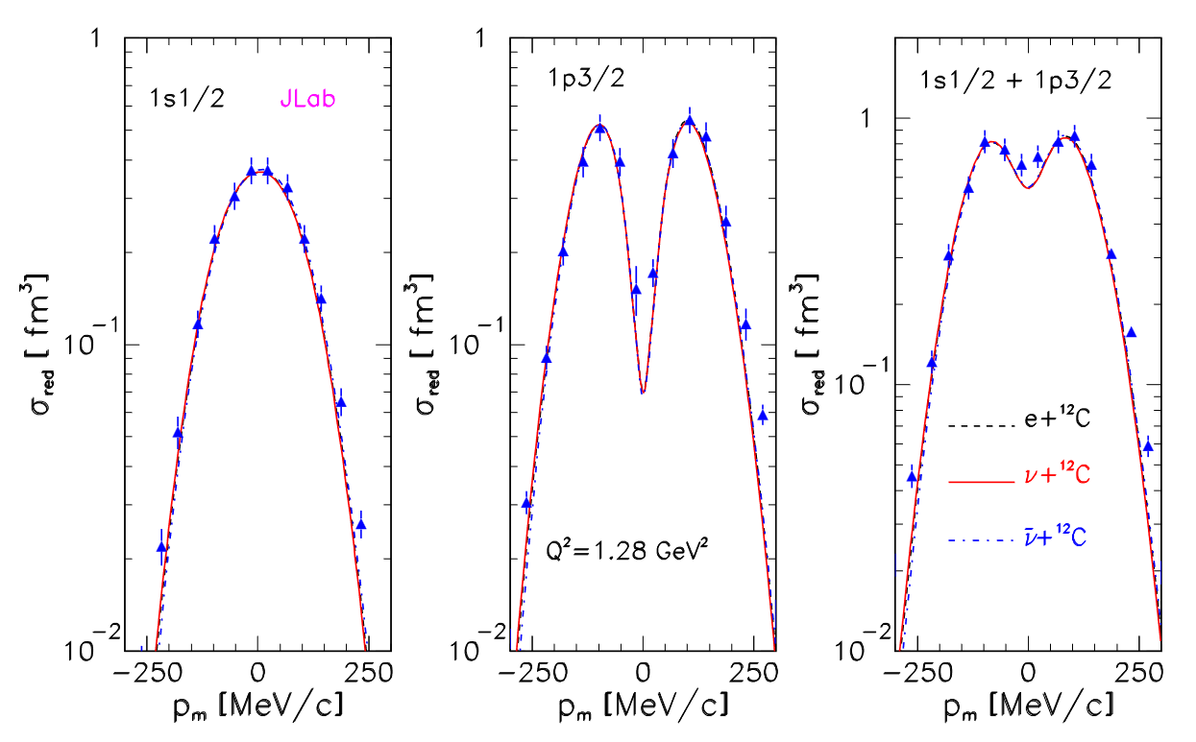
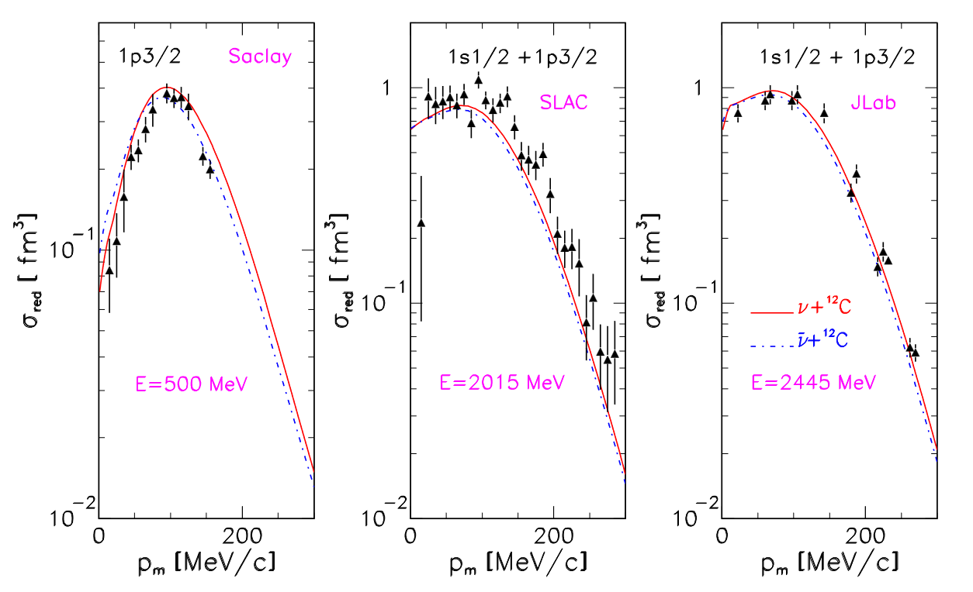
4
研究结果与分析
Research Result and Analysis
利用RDWIA计算电子、中微子、反中微子与¹²C原子核散射的归一化散射截面关于缺失动量的函数，并将其与实验结果对比
与Jlab实验数据对比
电子与（反）中微子在与原子核发生散射时，其归一化截面几乎没有差异，因此可用同样的公式表示该过程
计算出的结果与实验数据符合良好
只取p_{m}大于零的部分，与不同实验室进行的不同中微子入射能量时的结果进行对比，计算与结果符合得较好

Slide 14
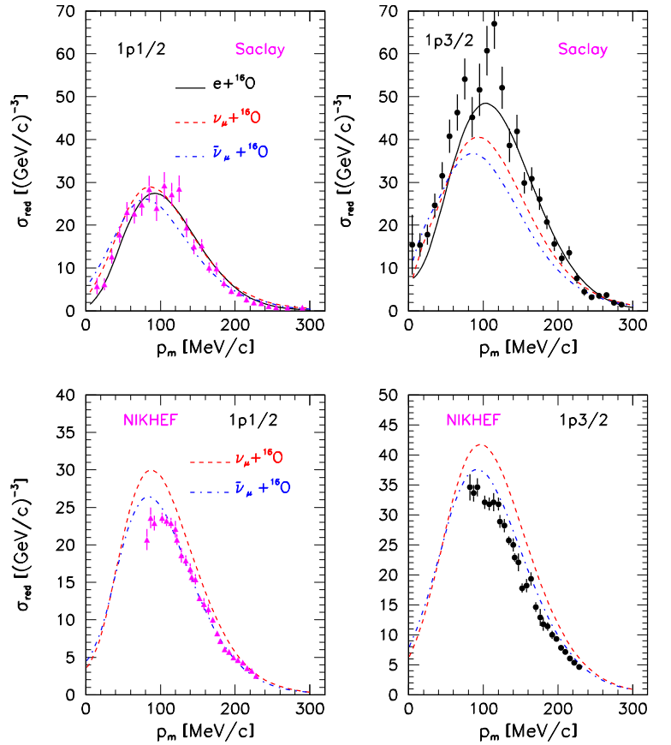
4
研究结果与分析
Research Result and Analysis
计算电子、中微子、反中微子与¹⁶O原子核散射的归一化散射截面关于缺失动量的函数，并将其与Saclay和NIKHEF实验结果对比
计算结果与实验结果大致吻合，但在与NIKHEF实验结果的对比中，计算结果的峰值高于实验结果约15%
通过改进了截面在 𝜙=0°和180° 时的 𝐴_{𝐿𝑇}不对称性、反冲极化和反应其他与归一化无关的特性，误差未见明显减小

Slide 15
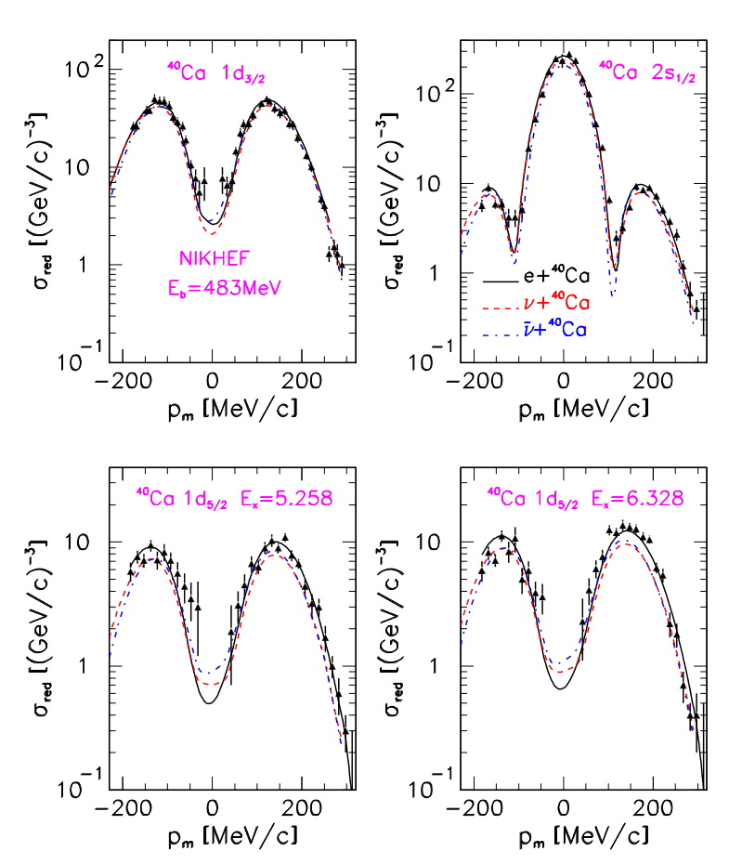
4
研究结果与分析
Research Result and Analysis
计算⁴⁰Ca电子、中微子、反中微子与原子核散射的归一化散射截面关于出射核子动量的函数，并将其与实验结果对比
计算结果与NIKHEF实验结果大致吻合，但电子与原子核的归一化散射截面在极值出略大于（反）中微子-核的归一化散射截面
该差异是由入射电子波函数的库伦畸变引起

Slide 16
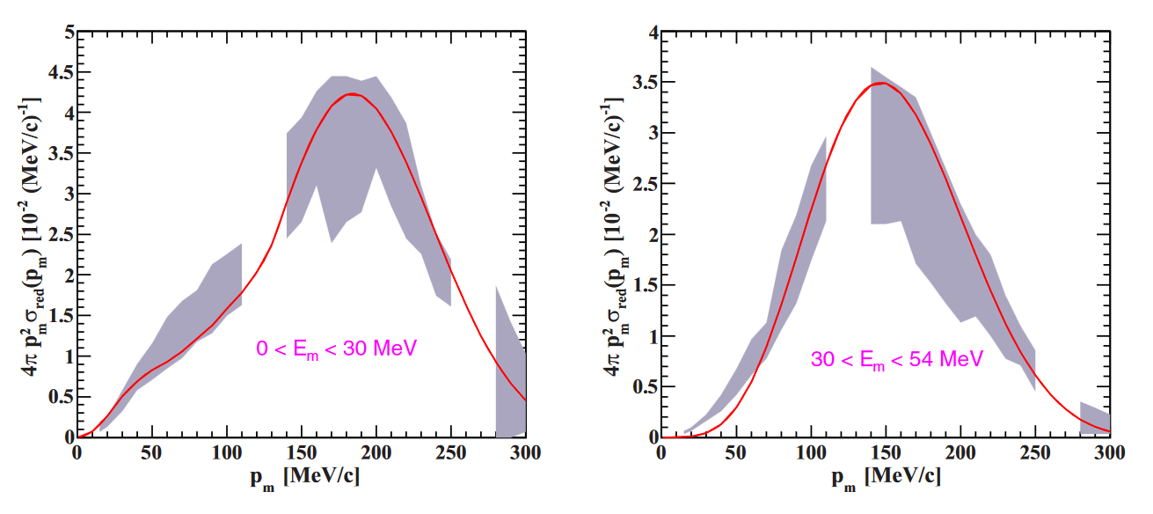
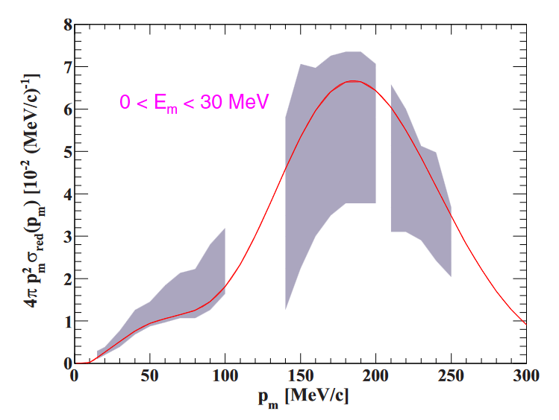
4
研究结果与分析
Research Result and Analysis
计算⁴⁰Ar与⁴⁸Ti中质子的动量分布与缺失动量的函数关系，将其与实验中测得的包含误差的谱函数对比
⁴⁰Ar
⁴⁰Ar
⁴⁸Ti
利用该方法得到的谱函数基本落在实验测得的谱函数误差范围内，说明该方法确实具有可行性。

Slide 17
5
结论与启发
Conclusion and Enlightment

Slide 18
5
结论与启发
Conclusion and Enlightment
结论
通过将算得的¹²C和¹⁶O的归一化散射截面与实验上对比，说明了利用电子-核准弹性散射研究中微子-核准弹性散射的可行性
利用归一化截面计算出的⁴⁰Ar与⁴⁸Ti的谱函数，与实验结果较为一致
启发
计算归一化散射截面消除电子-核准弹性散射与中微子-核准弹性散射截面的差异的方法是否可推广到相干弹性散射中
该计算采用的原子核模型比较粗糙，有改进空间
Notes:
PPT作者请关注公众号壹课。

Slide 19
THANKS
Thanks！
Notes:
公众号壹课

